Slide 1


Elice 개인프로젝트 발표
도서관 대출 서비스(김기원)
Confidential all rights reserved

Slide 2

01. 프로젝트 수행 과정
02. 라이브 데모(VM 배포 진행)
03. 프로젝트를 진행하며 배운 점
04. 어려웠던 점
05. Q&A

Slide 3

01
프로젝트 수행 과정
Confidential all rights reserved

Slide 4


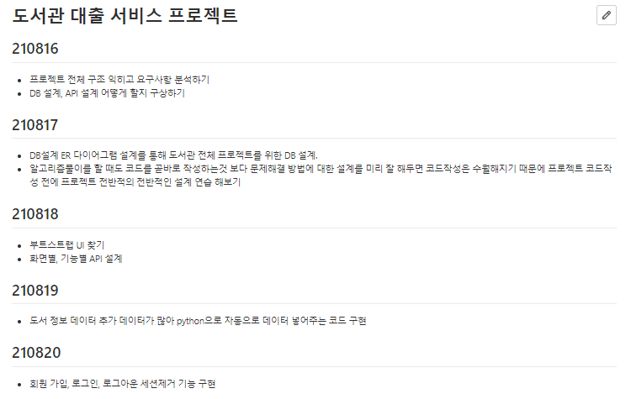
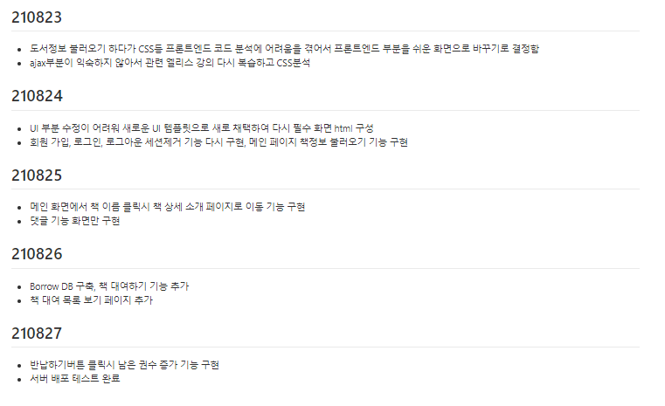
01 프로젝트 수행 과정
프로젝트 수행 과정 Wiki 기록 내용
첫째 주
둘째 주

Slide 5
02
라이브 데모
Confidential all rights reserved

Slide 6
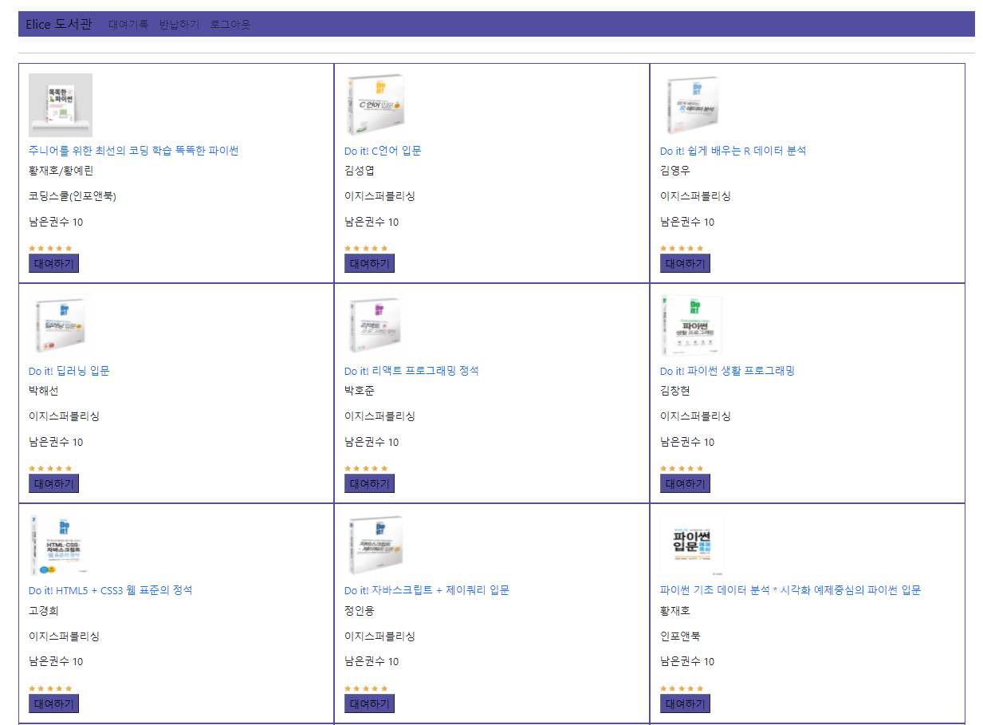
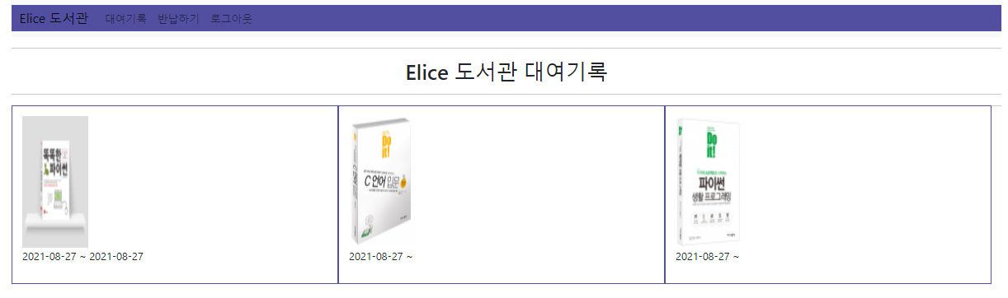
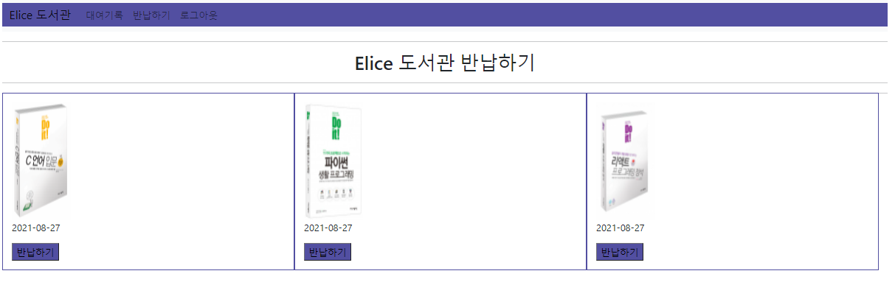
domain: kdt-1st-project-34.koreacentral.cloudapp.azure.com
02 라이브 데모
라이브 데모 실행 화면 예시
Domain: kdt-1st-project-34.koreacentral.cloudapp.azure.com

Slide 7
03
프로젝트를 진행하며 배운 점
Confidential all rights reserved

Slide 8
03 프로젝트를 진행하며 배운 점
프로젝트 진행하며 배운 점
스스로 개발환경을 세팅하는 방법
API를 설계하고 logic을 구현하는 방법
DB를 구축하는 방법
API서버와 DB연결하는 방법 등
서버에 배포하는 법
버그를 발견했을 때 지금 까지 배운내용으로 해결하지 못하더라도 검색 등을 통해서 문제를 해결하는 방법
가장 중요한 SW개발의 매력과 SW개발자를 직업으로 삼아도 되겠다는 확신

Slide 9
04
어려웠던 점
Confidential all rights reserved

Slide 10
04 어려웠던 점
어려웠던 점
처음 스스로 개발환경을 세팅하는 과정
서버에 배포하는 과정
DB 설계 과정

Slide 11
05
Q&A
Confidential all rights reserved

Slide 12

크레딧
발표자
김기원

